Slide 1


Slide 2
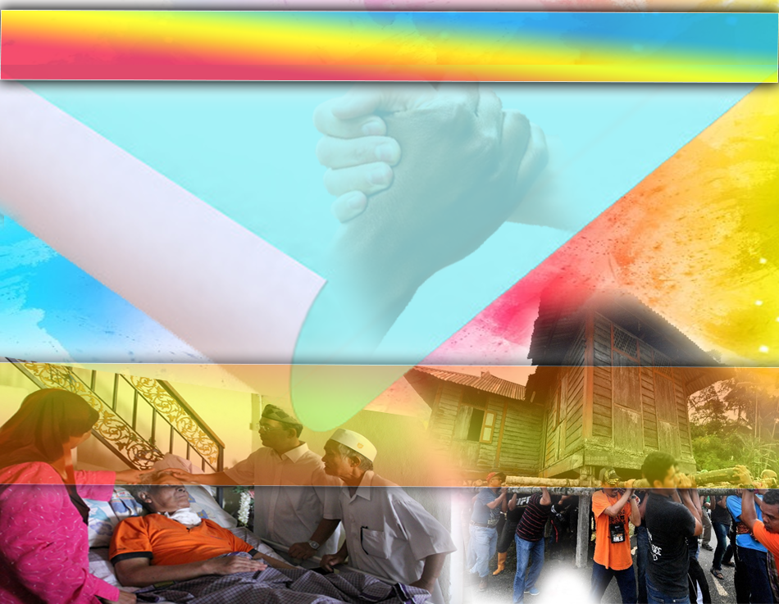
Pujian Kepada Allah S.W.T.
الْحَمْدُ للهِ
Segala puji-pujian hanya bagi
Allah S.W.T.

Slide 3
Syahadah
وَأَشْهَدُ أَنْ لا إِلَهَ إِلا اللهُ، وَحْدَهُ لاَ شَرِيْكَ لَه، وَأَشْهَدُ أَنَّ مُحَمَّدًا عَبْدُهُ وَرَسُوْلُهُ
Dan aku bersaksi bahawa sesungguhnya tiada tuhan melainkan Allah, dan aku bersaksi bahawa penghulu kami nabi Muhammad S.A.W hambaNya dan rasulNya.

Slide 4
Selawat Ke Atas
Nabi Muhammad S.A.W
اللَّهُمَّ صَلِّ وَسَلِّمْ عَلَى سَيِّدِنَا وَحَبِيْبِنَا مُحَمَّدٍ وَعَلَى آلِهِ وَصَحْبِهِ أَجْمَعِين.
Ya Allah, Cucurilah rahmat dan sejahtera ke atas penghulu kami, Nabi Muhammad S.A.W dan ke atas keluarga serta para sahabat dan pengikut baginda.

Slide 5
Pesanan Takwa
اِتَّقُوا اللهَ حَقَّ تُقَاتِه، وَلاَ تَمُوْتُنَّ إِلاَّ وَاَنْتُمْ مُسْلِمُون.
Bertakwalah kepada Allah dengan sesungguhnya, dan janganlah kita semua mati melainkan dalam keadaan Islam.

Slide 6


Slide 7
Hidup bermasyarakat
Jiran
Orang yang tinggal berdekatan atau tinggal setempat
40 buah rumah dari setiap arah
Tuntutan Islam
“Jalinkan hubungan baik dengan jiran”.

Slide 8
Sabda Rasulullah SAW
مَنْ كَانَ يُؤْمِنُ بِاللَّهِ وَالْيَوْمِ الآخِرِ فَلاَ يُؤْذِ جَارَهُ
“Barangsiapa yang beriman kepada Allah dan hari akhirat maka janganlah dia menyakiti jirannya”.

Slide 9
Muhasabah Diri
Adakah jiran-jiran kita terselamat dari keburukan tangan-tangan kita?
Adakah Jiran-jiran kita terselamat dari bahana lidah kita?
Adakah jiran-jiran kita merasa aman dari perbuatan buruk kita?
“Barangsiapa yang beriman kepada Allah dan hari akhirat maka janganlah dia menyakiti jirannya”.

Slide 10
Sabda Rasulullah SAW
لاَ يَدْخُلُ الجَنَّةَ مَنْ لاَ يَأْمَنُ جَارُهُ بَوَائِقَهُ
“Tidak masuk syurga, orang yang jirannnya tidak merasa aman dari keburukan perilakunya”.

Slide 11
Sabda Rasulullah SAW
مَا زَالَ جِبْرِيلُ يُوصِينِي بِالْجَارِ حَتَّى ظَنَنْتُ أَنَّهُ سَيُوَرِّثُهُ
“Sentiasa Jibril berpesan kepadaku untuk berbuat baik kepada jiran tetangga sehingga aku menyangka bahawa tetangga itu boleh menerima harta pusaka”.

Slide 12
Kelebihan Mengamalkan
Adab Islam Dalam Berjiran
Hidup dalam
kedamaian dan keharmonian
Hidup dalam keberkatan
Allah Taala
Hidup bermuafakat
Kehidupan yang lebih selesa
dan berkualiti

Slide 13
Keburukan mengabaikan adab
hidup berjiran
Kehidupan tidak tenang
Keharmonian masyarakat terjejas
Tersisih dari masyarakat setempat
Sukar mendapat pertolongan

Slide 14
Langkah memperkasakan Institusi kejiranan
Mengamalkan sikap bertegur sapa dan memulakan pertemuan dengan memberi salam.
1
Menghormati jiran dengan menunjukkan muka yang ceria.
2
Menghulurkan bantuan sekiranya jiran memerlukannya.
3
4
Mempunyai semangat gotong-royong dan prihatin
terhadap suasana kejiranan.

Slide 15
Firman Allah dalam
Surah An-Nisa’: Ayat 36
وَاعْبُدُواْ اللهَ وَلاَ تُشْرِكُواْ بِهِ شَيْئًا وَبِالْوَالِدَيْنِ إِحْسَانًا وَبِذِي الْقُرْبَى وَالْيَتَامَى وَالْمَسَاكِينِ وَالْجَارِ ذِي الْقُرْبَى وَالْجَارِ الْجُنُبِ وَالصَّاحِبِ بِالجَنبِ وَابْنِ السَّبِيلِ وَمَا مَلَكَتْ أَيْمَانُكُمْ إِنَّ اللهَ لاَ يُحِبُّ مَن كَانَ مُخْتَالاً فَخُورًا
“Dan hendaklah kamu beribadat kepada Allah dan janganlah kamu sekutukan Dia dengan sesuatu apa jua dan hendaklah kamu berbuat baik kepada kedua ibu bapa dan kaum kerabat dan anak-anak yatim dan orang-orang miskin dan jiran tetangga yang dekat dan jiran tetangga yang jauh dan rakan sejawat dan orang musafir yang terlantar dan juga hamba yang kamu miliki. Sesungguhnya Allah tidak suka kepada orang-orang yang sombong takbur dan membangga-banggakan diri”.

Slide 16
PENUTUP
بَارَكَ اللهُ ِلىْ وَلَكُمْ بِالْقُرْءَانِ الْعَظِيْمِ، وَنَفَعَنِى وَإِيَّاكُمْ بِمَا فِيْهِ مِنَ الأَيَاتِ وَالذِّكْرِ الْحَكِيْمِ، وَتَقَبَّلَ مِنِّي وَمِنْكُمْ تِلاوَتَهُ إِنَّهُ هُوَ السَّمِيعُ الْعَلِيْمُ. أَقُوْلُ قَوْلِيْ هَذَا وَأَسْتَغْفِرُ اللهَ الْعَظِيْمَ لِيْ وَلَكُمْ، وَلِسَائِرِ الْمُسْلِمِيْنَ وَالْمُسْلِمَاتِ، وَالْمُؤْمِنِيْنَ وَالْمُؤْمِنَاتِ فَاسْتَغْفِرُوْهُ، إِنَّهُ هُوَ الْغَفُوْرُ الرَّحِيْمُ

Slide 17
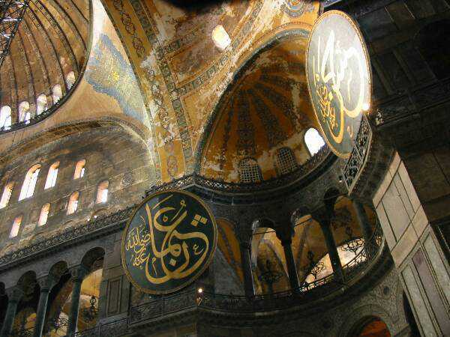
Doa Antara Dua Khutbah
Aamiin Ya Rabbal Aalamin..
Tuhan Yang Memperkenankan Doa Orang-orang Yang Taat, Berilah Taufik Kepada Kami Di Dalam Mentaatimu, Ampunilah Kepada Mereka Yang Memohon Keampunan.
Aamiin

Slide 18


Slide 19
Pujian Kepada Allah S.W.T.
الْحَمْدُ لِلَّهِ
Segala puji-pujian hanya
bagi Allah S.W.T.

Slide 20
Syahadah
وَأَشْهَدُ أَن لآ إِلَهَ إِلاَّ اللهُ وَحْدَهُ لاَ شَرِيْكَ لَهُ، وَأَشْهَدُ أَنَّ مُحَمَّدًا عَبْدُهُ وَرَسُوْلُهُ.
Dan aku bersaksi bahawa sesungguhnya tiada tuhan melainkan Allah Yang Maha Esa, tiada sekutu bagiNya dan juga aku bersaksi bahawa nabi Muhammad S.A.W adalah hambaNya dan rasulNya.

Slide 21
Selawat Ke Atas
Nabi Muhammad S.A.W
اَللَّهُمَّ صَلِّ وَسَلِّمْ عَلَى سَيِّدِنَا مُحَمَّدٍ
وَعَلَى آلِهِ وَأَصْحَابِهِ وَأَتْبَاعِهِ إِلَى يَوْمِ الدِّيْنِ.
Ya Allah, Cucurilah rahmat dan sejahtera ke atas hambaMu dan rasulMu Nabi Muhammad S.A.W dan ke atas keluarganya dan para sahabatnya serta pengikut Baginda sehingga hari pembalasan.

Slide 22
Pesanan Taqwa
اتَّقُوا اللهَ، أُوْصِيْكُمْ وَنَفْسِيْ بِتَقْوَى اللهِ
وَطَاعَتِهِ لَعَلَّكُمْ تُفْلِحُوْنَ.
Bertakwalah kepada Allah dan taat kepadaNya, semoga kamu memperolehi kejayaan.

Slide 23
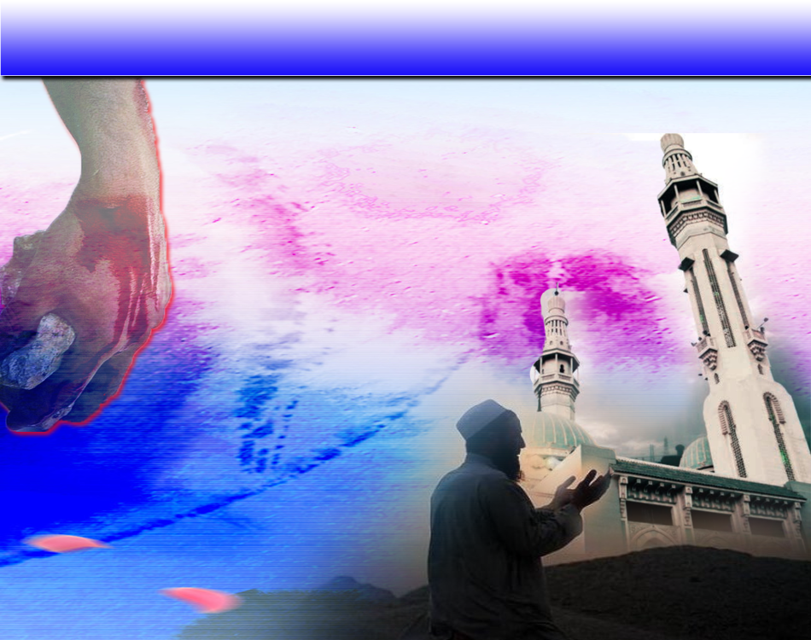
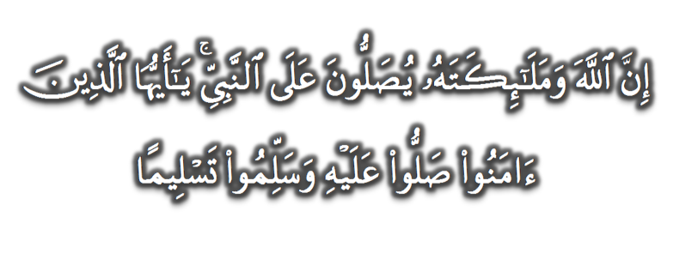
Seruan
Selawat dan salam kepada Rasulullah s.a.w.
(Surah Al-Ahzab : Ayat 56)
“Sesungguhnya Allah Taala Dan Para MalaikatNya Sentiasa Berselawat Ke Atas Nabi (Muhammad).
Wahai Orang-orang Beriman! Berselawatlah Kamu
Ke Atasnya Serta Ucapkanlah Salam Sejahtera Dengan Penghormatan Ke Atasnya Dengan Sepenuhnya”.

Slide 24
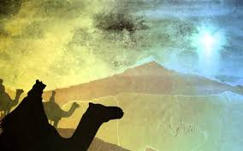
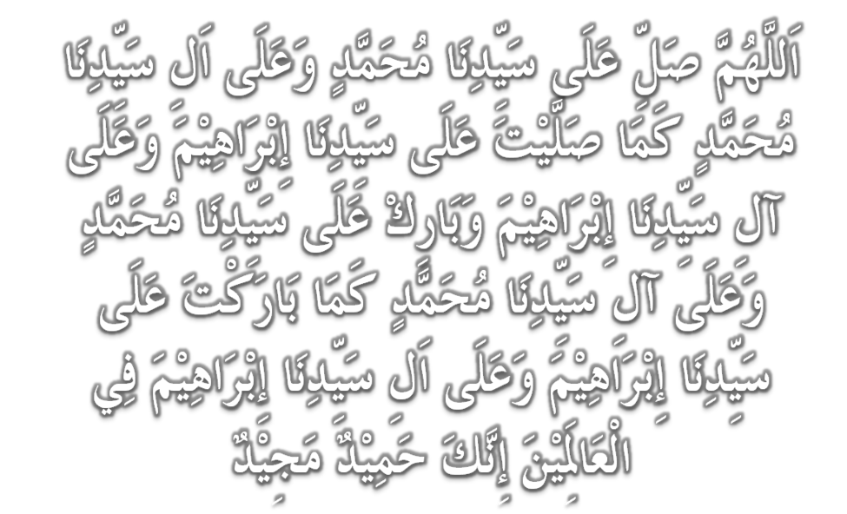
Selawat

Slide 25
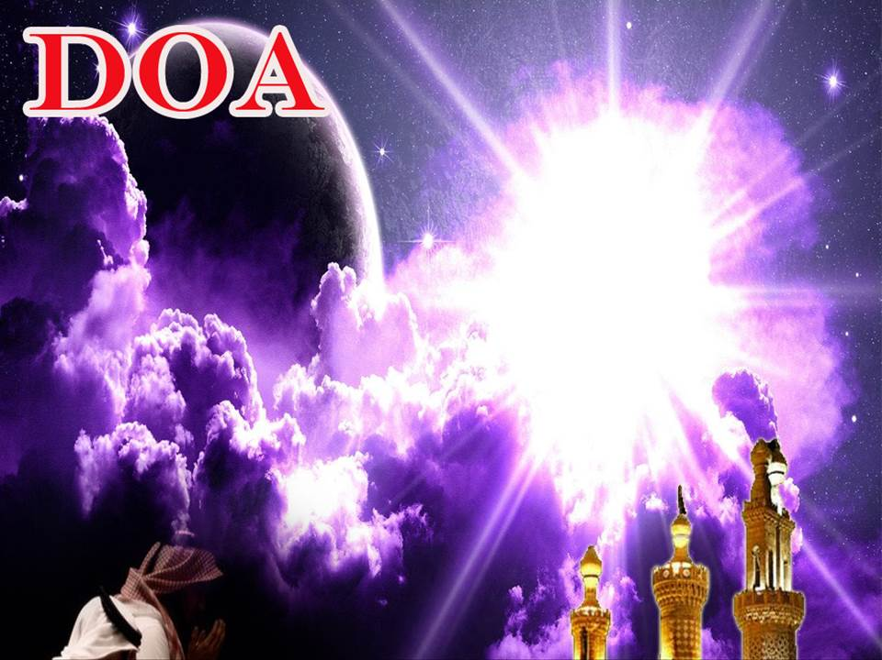
وَارْضَ اللَّهُمَّ عَنِ الْخُلَفَاءِ الرَّاشِدِيْنَ الْمَهْدِيِّيْنَ، سَادَتِنَا أَبِيْ بَكْرٍ وَعُمَرَ وَعُثْمَانَ وَعَلِيّ، وَعَنْ بَقِيَّةِ الصَّحَابَةِ أَجْمَعِيْنَ، وَعَنِ التَّابِعيْنَ وَتَابِعِى التَّابِعِيْنَ بِإِحْسَانٍ إِلَى يَوْمِ الدِّيْن.
Dan berilah keredhaan ke atas Khalifah
ar-rasyidin, Abu Bakar, Omar, Uthman dan Ali, dan seluruh sahabat-sahabatnya serta pengikut- pengikut Baginda hingga hari pembalasan.

Slide 26

اللَّهُمَّ اغْفِرْ لِلْمُؤْمِنِيْنَ وَالْمُؤْمِنَاتِ، وَالْمُسْلِمِيْنَ وَالْمُسْلِمَاتِ، الأَحْيَاءِ مِنْهُمْ وَالأَمْوَات،
إِنَّكَ سَمِيْعٌ قَرِيْبٌ مُجِيْبُ الدَّعَوَات.
Ya Allah, Ampunkanlah Dosa Golongan Muslimin Dan Muslimat, Mu’minin Dan Mu’minaat, samada yang masih hidup atau yang telah mati. Sesungguhnya Engkau Maha Mendengar dan Maha Memakbulkan segala permintaan.

Slide 27
اللَّهُمَّ أَعِزَّ الْإِسْلَامَ وَالْمُسْلِمِيْنَ، وَأَذِلَّ الشِّرْكَ وَالْمُشْرِكِيْنَ، وَدَمِّرْ أَعْدَاءَكَ أَعْدَاءَ الدِّيْن وَانْصُرْ عِبَادَكَ الْمُؤْمِنِيْن.
Ya Allah! Daulatkan Islam dan muliakan orang Islam dan hinakanlah kesyirikan dan orang Musyrik, dan hancurkanlah musuh-musuh Islam dan berilah kemenangan kepada hamba-Mu.

Slide 28
اللَّهُمَّ أَصْلِحْ لَنَا دِيْنَنَا الَّذِيْ هُوَ عِصْمَةُ أَمْرِنَا، وَأَصْلِحْ لَنَا دُنْيَانَا الَّتِيْ فِيْهَا مَعَاشُنَا، وَأَصْلِحْ لَنَا أَخِرَتَنَا الَّتِيْ فِيْهَا مَعَادُنَا، وَاجْعَلِ الْحَيَاةَ زِيَادَةً لَنَا فِيْ كُلِّ خَيْرٍ، وَاجْعَلِ الْمَوْتَ رَاحَةً لَنَا مِنْ كُلِّ شَرٍّ.
Ya Allah! Perbaikilah bagi kami agama kami kerana ia penjaga urusan kami, perbaikilah bagi kami dunia kami kerana didalamnya tempat kehidupan kami, perbaikilah bagi kami akhirat kami kerana ia tempat kembali kami, jadikanlah kehidupan sebagai kebaikan bagi kami dan jadikanlah kematian sebagai kerehatan kami daripada segala kejahatan.

Slide 29
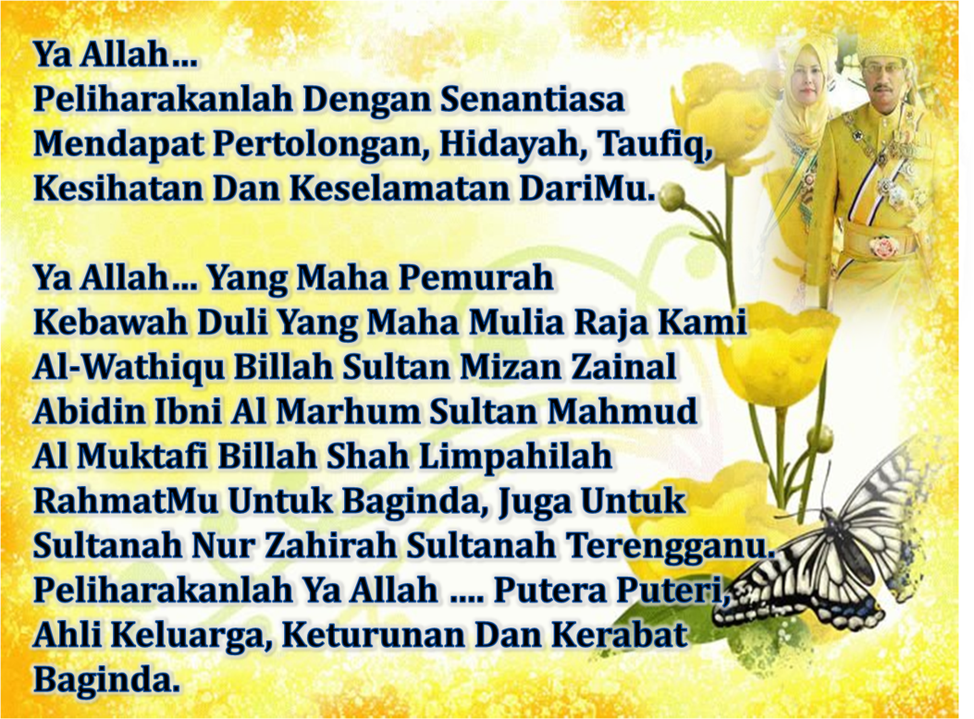

Slide 30
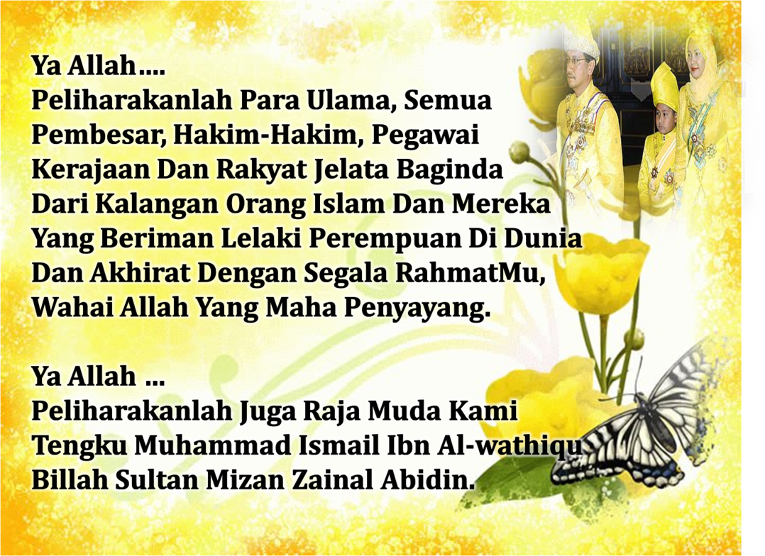

Slide 31
رَبَّنَا ظَلَمْنَا أَنْفُسَنَا وَإِنْ لَمْ تَغْفِرْ لَنَا وَتَرْحَمْنَا لَنَكُوْنَنَّ مِنَ الْخَاسِرِيْنَ.
رَبَّنَا آتِنَا فِي الدُّنْيَا حَسَنَةً وَفِي الآخِرَةِ حَسَنَةً وَقِنَا عَذَابَ النَّارِ. وَصَلَّى اللهُ عَلىَ سَيِّدِنَا مُحَمَّدٍ وَعَلىَ آلِهِ وَصَحْبِهِ وَسَلَّمْ. وَالْحَمْدُ للهِ رَبِّ الْعَالَمِيْنَ.
Ya Allah …
Kami Telah Menzalimi Diri Kami Sendiri
Dan Sekiranya Engkau Tidak Mengampunkan Kami Dan Merahmati Kami Nescaya Kami Akan Menjadi Orang Yang Rugi.
Ya Allah…
Kurniakanlah Kepada Kami Kebaikan Di Dunia Dan Kebaikan Di Akhirat Serta Hindarilah Kami Dari Seksaan Neraka.

Slide 32
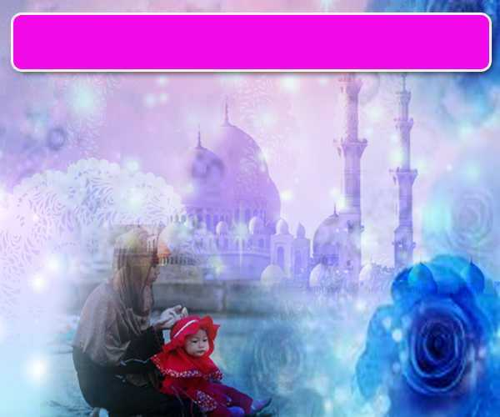
Wahai Hamba-hamba Allah….
Sesungguhnya ALLAH menyuruh berlaku adil, dan berbuat kebaikan, serta memberi bantuan kepada kaum kerabat dan melarang daripada melakukan perbuatan-perbuatan keji dan mungkar serta kezaliman. Ia mengajar kamu (dengan suruhan dan larangannya ini) supaya kamu mengambil peringatan mematuhinya.

Slide 33
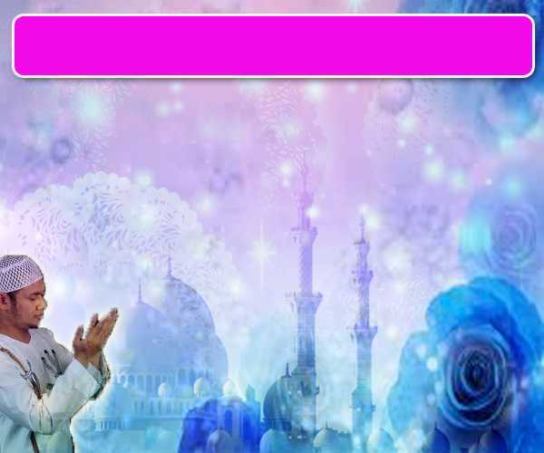
Maka Ingatlah Allah Yang Maha Agung
Nescaya Dia Akan Mengingatimu
Dan Bersyukurlah Di Atas Nikmat-nikmatNya Nescaya Dia Akan Menambahkan Lagi Nikmat Itu Kepadamu, dan Pohonlah
Dari Kelebihannya, Nescaya Akan Diberikannya Kepadamu. Dan Sesungguhnya Mengingati Allah Itu Lebih Besar (Faedah Dan Kesannya) Dan (Ingatlah) Allah Mengetahui Apa Yang Kamu Kerjakan.

Slide 34
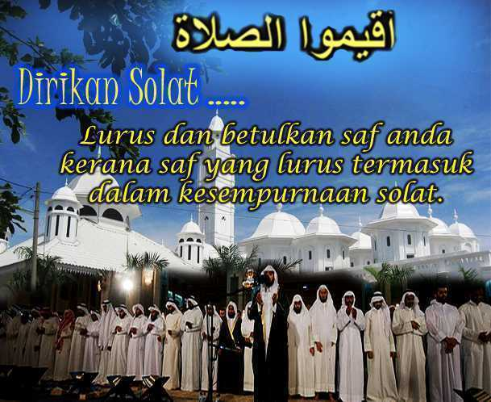

Slide 35

INTISARI KHUTBAH JUMAAT PADA 22/11/2019
TAJUK: MEMPERKASAKAN INSTITUSI KEJIRANAN
ISLAM SANGAT MENEKANKAN SUPAYA DIJAGA KEBAJIKAN JIRAN HINGGA ULAMA MEMPERINCIKAN KONSEP JIRAN IAITU MEREKA YANG TINGGAL BERDEKATAN SEHINGGA 40 BUAH RUMAH DARI SEMUA SUDUT. JUSTERU, SETIAP ORANG MEMPUNYAI JIRAN YANG PERLU DIHORMATI DAN DIBERI KECAKNAAN.
ANTARA PERINGATAN NABI S.A.W. YANG WAJIB DIAMBIL PERHATIAN IALAH:
KEIMANAN TIDAK MANTAP KERANA MENYUSAHKAN JIRAN, TIDAK MASUK SYURGA ORANG YANG MENGGANGGU JIRANNYA DAN JIRAN DIIBARATKAN SEBAGAI KELUARGA TERDEKAT.
ANTARA PERKARA YANG PERLU DIJAGA SUPAYA TIDAK MENYUSAHKAN JIRAN IALAH DENGAN MEMBIARKAN BINATANG TERNAKAN ATAU PELIHARAAN MENGOTOR, MENGGANGGU ATAU MEMBAHAYAKAN .
PERKASAKAN INSTITUSI KEJIRANAN DENGAN:
i. BERTEGUR SAPA DENGAN MENDAHULUI SALAM.
ii. MEMPAMERKAN WAJAH YANG CERIA DAN MESRA.
iii. MEMBERI SUMBANGAN ATAU BANTUAN.
iv. BEKERJASAMA KE ARAH KEBAIKAN DAN KEHARMONIAN.

